Slide 1
Node之http_server模块
Chen Xu 徐晨

Slide 2
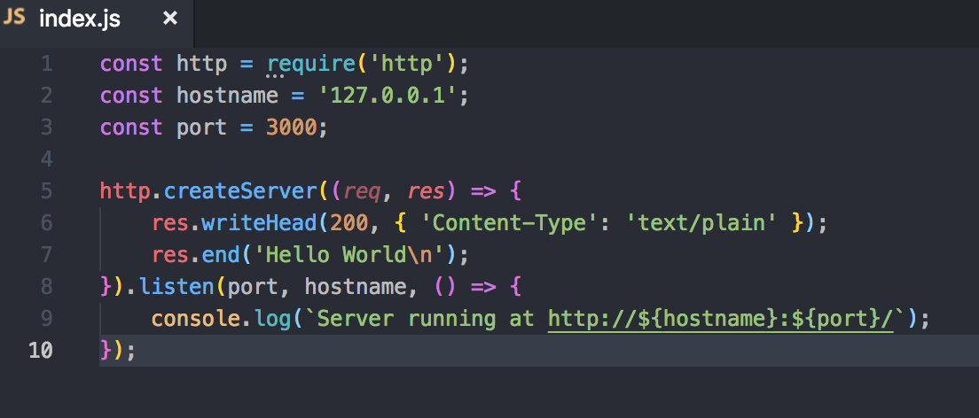
Hello World

Slide 3
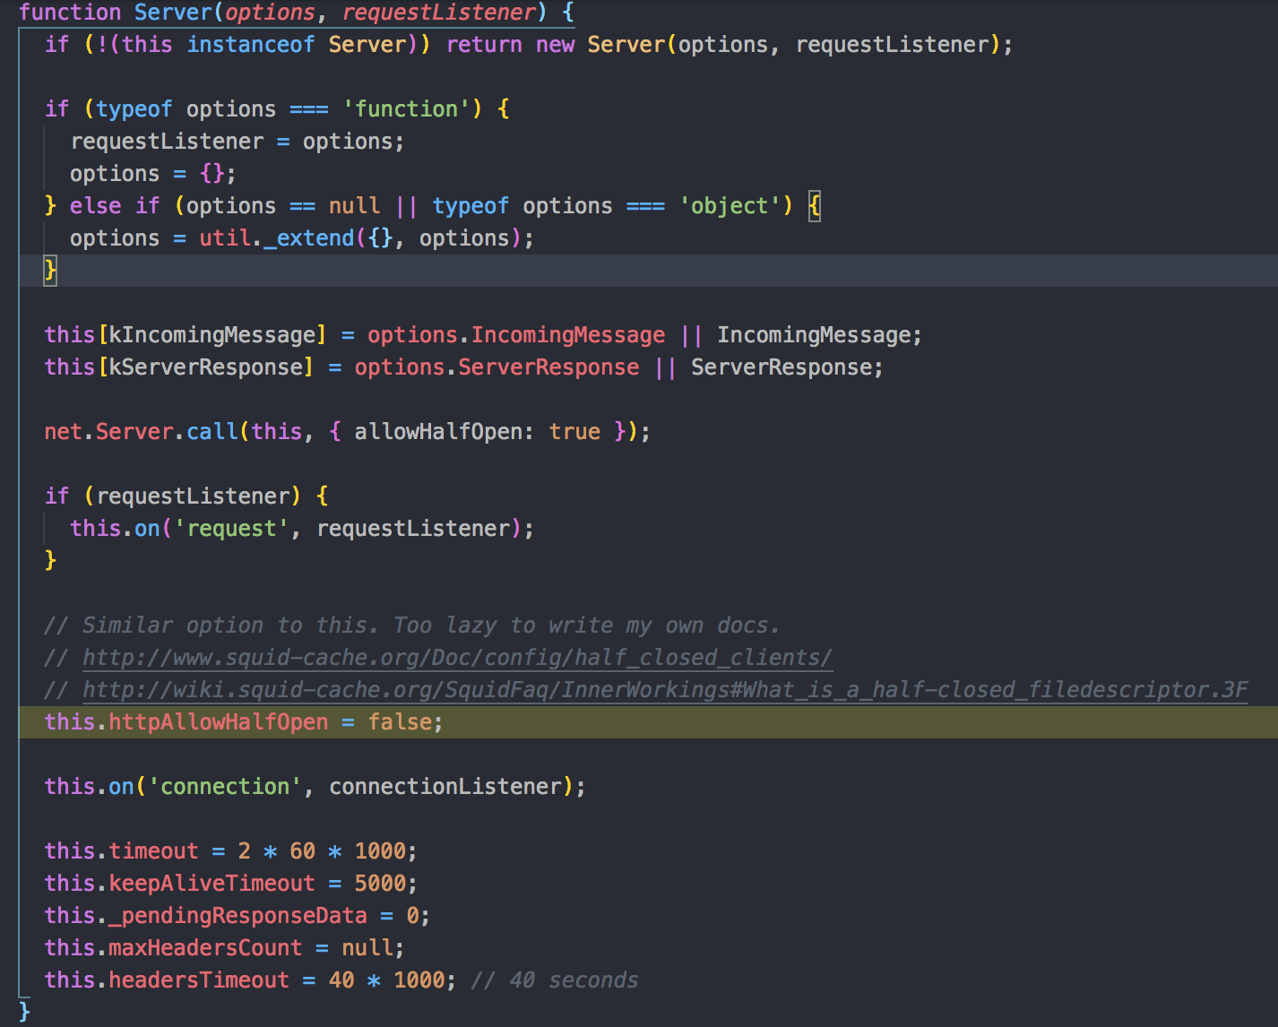
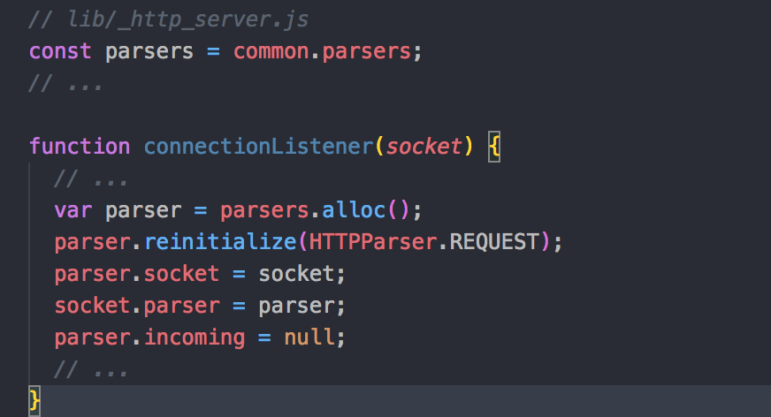
Server
requestListener回调函数作为观察者，监听了request事件，默认超时时间为2min
连接建立时，观察者connectionListener处理connection事件
HTTP parser 来解析通过 TCP 传输过来的数据

Slide 4
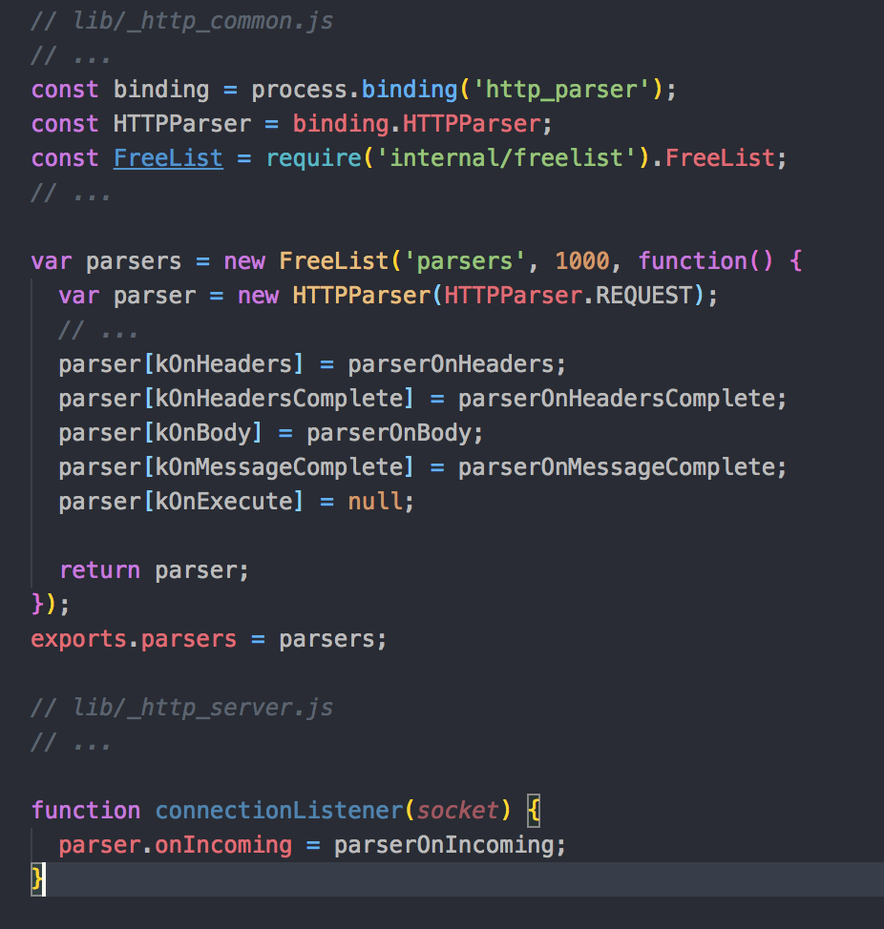
parser 是从一个“池”中获取的，这个“池”使用了一种叫做 freelist的数据结构
为了尽可能的对 parser 进行重用，并避免了不断调用构造函数的消耗，且设有数量上限（http 模块中为 1000）。
parserOnHeaders：不断解析推入的请求头数据。
parserOnHeadersComplete：请求头解析完毕，构造 header 对象，为请求体创建 http.IncomingMessage 实例。
parserOnBody：不断解析推入的请求体数据。
parserOnExecute：请求体解析完毕，检查解析是否报错，若报错，直接触发 clientError 事件。若请求为 CONNECT 方法，或带有 Upgrade 头，则直接触发 connect 或 upgrade 事件。
parserOnIncoming：处理具体解析完毕的请求。

Slide 5
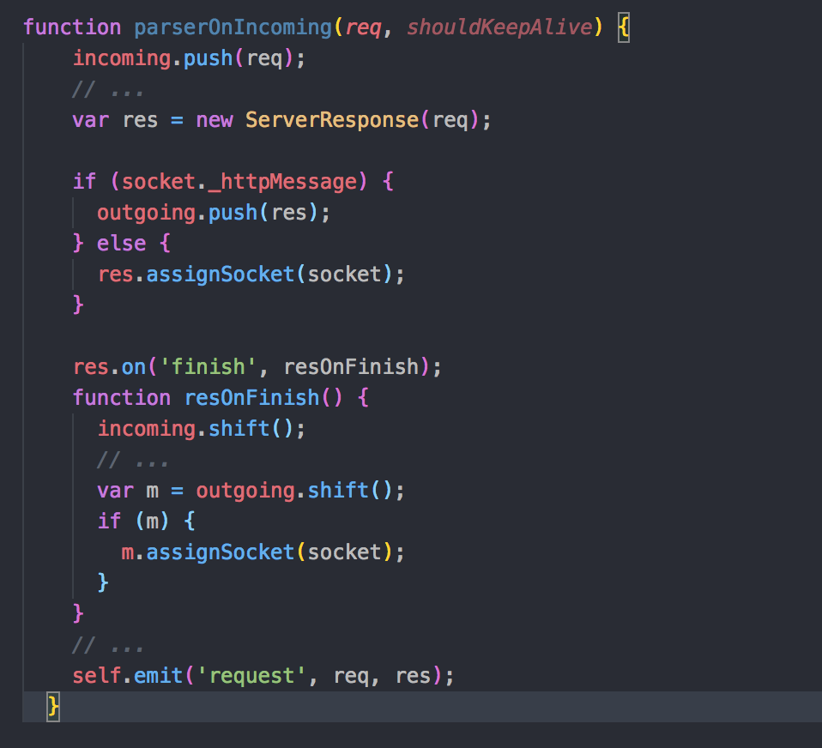
Incoming: 缓冲IncomingMessage实例。
Outgoing:缓冲ServerResponse实例。
通过 IncomingMessage实例构建相应的 ServerResponse 实例, 并且通过 res.assignSocket(socket); ，绑定了 三元组 <req, res, socket>。
最后，发送 request 事件，参数为req, res。

